Slide 1
ИНФОРМАЦИЯ
о социально – экономическом развитии Промышленновского муниципального округа
за 2023 год

Slide 2
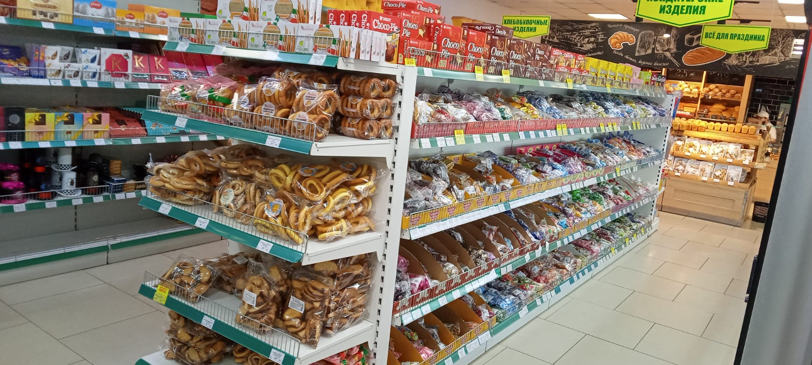
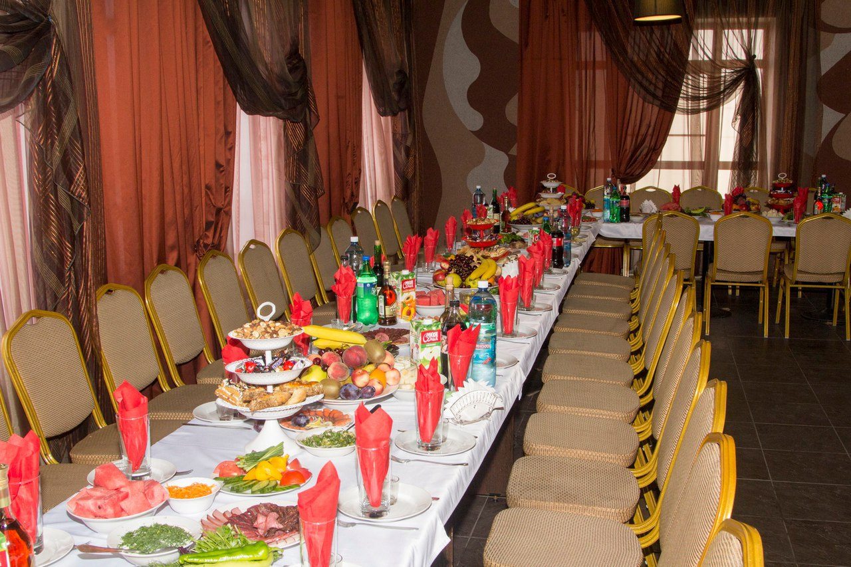
МАЛОЕ И СРЕДНЕЕ ПРЕДПРИНИМАТЕЛЬСТВО
Количество малых и средних предприятий, включая микропредприятия – 137 единицы.
Оборот малых и средних предприятий, включая микропредприятия по итогу 2023 года составил 2,69 млн. рублей.
На 01.01.2024 зарегистрировано 793 физических лиц, занимающихся предпринимательской деятельностью без образования юридического лица.

Slide 3
_{ИНВЕСТИЦИИ В ОСНОВНОЙ КАПИТАЛ}
Объем инвестиций в основной капитал за 2023 год – 4 732,5 млн. рублей, что составило 112,9 % к уровню 2022 года.
Объем инвестиций в основной капитал (за исключением бюджетных средств) на душу населения составил 91,5 тыс. рублей.
Объем работ, выполненных по виду деятельности «Строительство» за 2023 год – 1 798,8 млн. рублей, что составило 94,9 % к уровню 2022 года.
Общая площадь жилых помещений, приходящихся в среднем на одного жителя – 22,0 кв. м. (на 31.12.2023 г.).
В 2023 году введено 11,8 тыс. кв.м. жилья (в 2022 году –5,6 тыс. кв. м. жилья)

Slide 4
УРОВЕНЬ ЖИЗНИ
Средняя заработная плата 1 работающего (без субъектов малого предпринимательства) за 2023 год составила 51 913 рублей (113,8 % к уровню 2022 года).
ЗАНЯТОСТЬ
Всего трудовых ресурсов – 26,2 тыс. человек;
Занято в экономике – 13,2 тыс. человек;
Численность незанятых граждан, обратившихся за содействием в поиске подходящей работы за 2023 год – 916 человек;
Уровень зарегистрированной безработицы (в % к населению в трудоспособном возрасте) на 01.01.2024 составила 0,7 %;
Нагрузка незанятого населения на одну заявленную вакансию в 2023 году – 0,6.

Slide 5
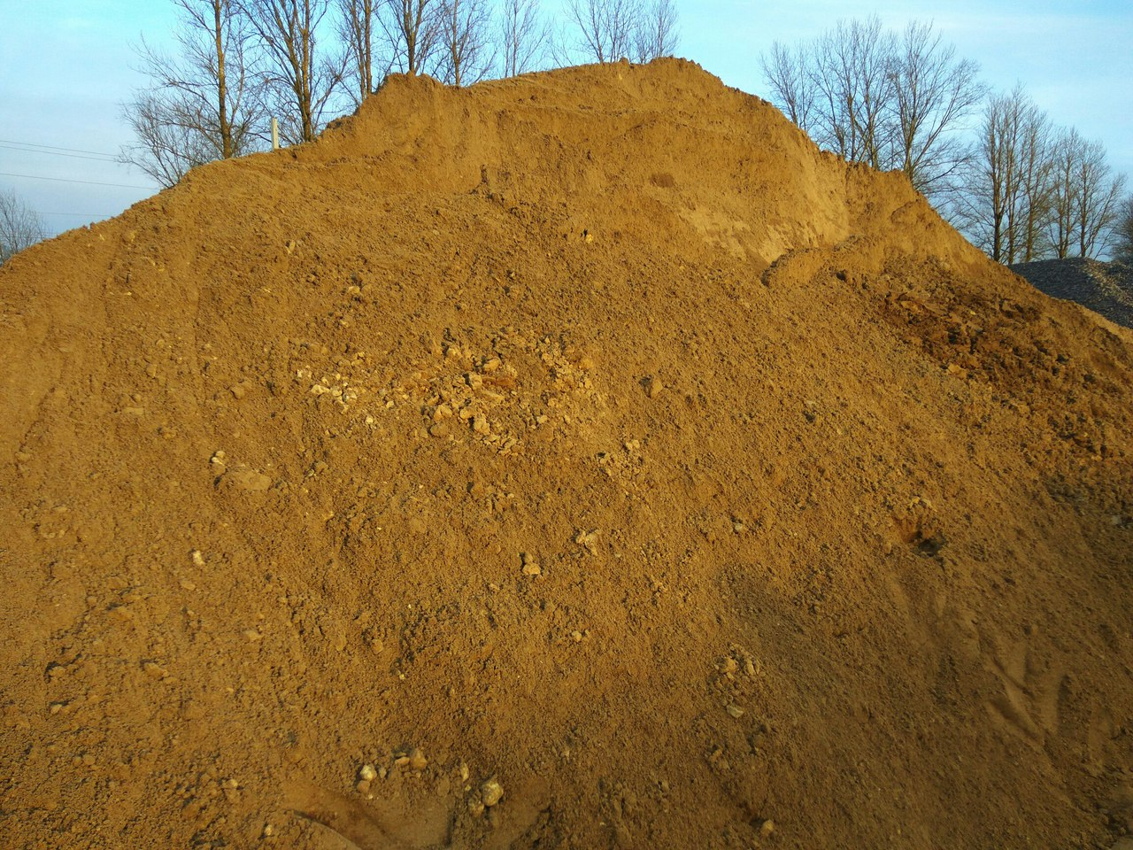
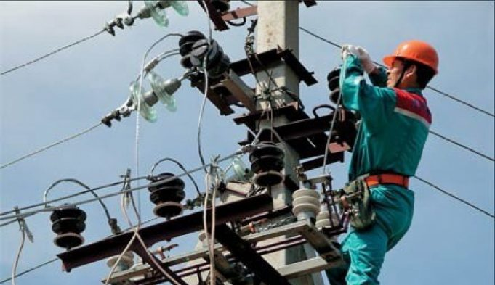
_{ПРОМЫШЛЕННОСТЬ}
Объем отгруженных товаров собственного производства, выполненных работ, услуг:
добыча полезных ископаемых – 86,9 млн. руб., что составило 111,0 % к уровню 2022 года;
обрабатывающие производства – 3 430,9 млн. руб. (160,6 % к уровню 2022 года);
водоснабжение, водоотведение – 79,7 млн. руб. (90,9 % к уровню 2023 года);
- обеспечении электрической энергией, газом и паром; кондиционирование воздуха составило 496,8 млн. рублей, 95,1 % к уровню прошлого года.

Slide 6
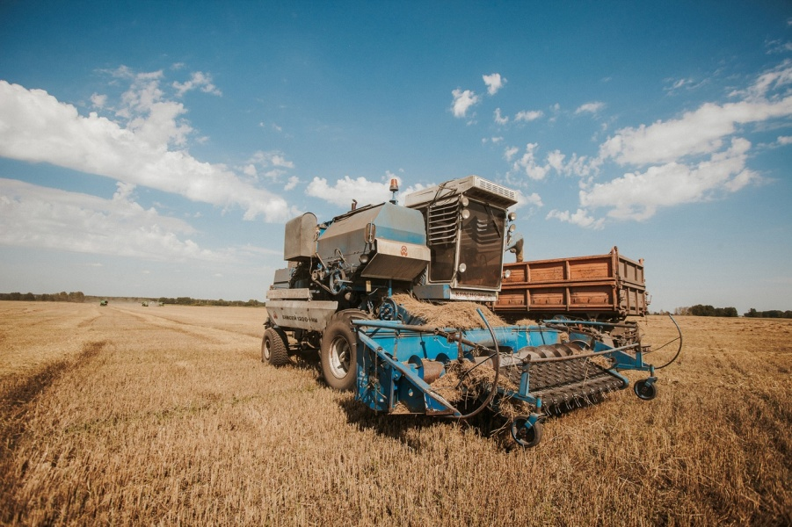
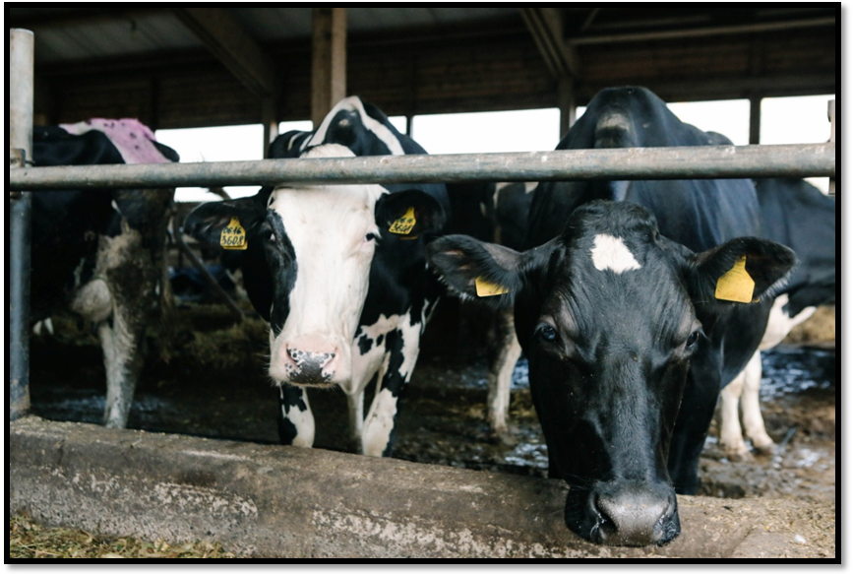
_{СЕЛЬСКОЕ ХОЗЯЙСТВО}
Валовый сбор зерновых в 2023 году – 154,5 тыс. тонн. Урожайность – 17,2 ц / га.
Продукция сельского хозяйства в хозяйствах всех категорий – всего: 7 287,2 млн. рублей, из нее:
продукция растениеводства – 3 876,0 млн. рублей;
продукция животноводства –3 411,2 млн. рублей.
За 2023 год предприятиями округа произведено сельскохозяйственной продукции:
4 750,0 тонн – скот и птица на убой в живом весе, что составило 107,2 % к уровню 2022 года;
70 090 тонн – цельномолочной продукции, что составило 97,4 % к уровню 2022 года.

Slide 7
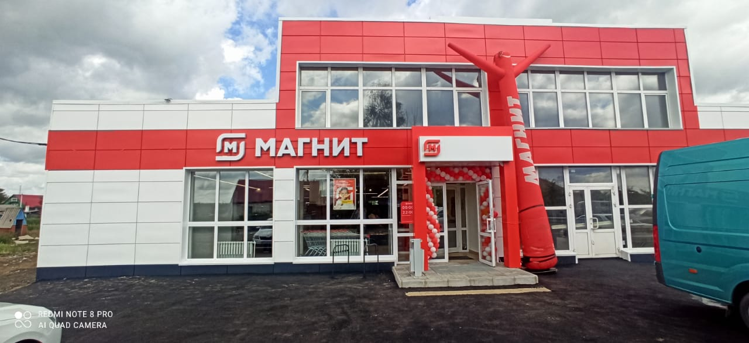
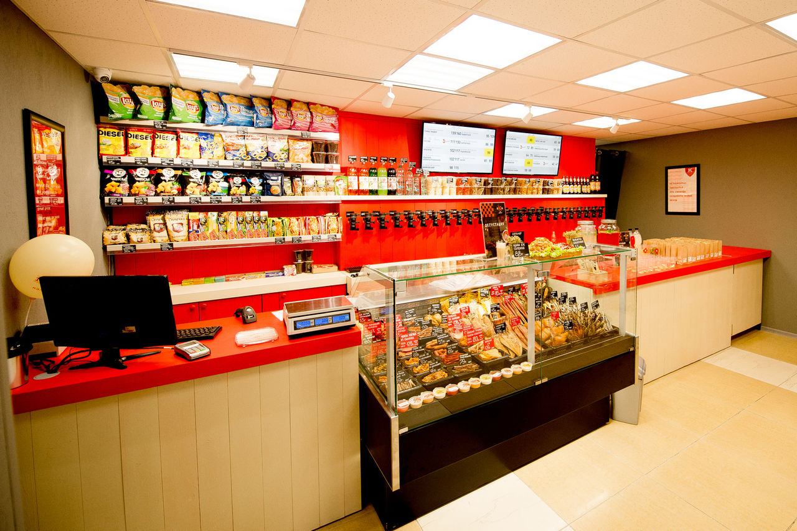
_{ПОТРЕБИТЕЛЬСКИЙ РЫНОК}
Товарооборот розничной торговли за 2023 год составил 4 384,0 млн. рублей, к уровню прошлого года – 110,5 % .
Оборот общественного питания за 2023 год составил 259,0 млн. рублей, 103,7 % к уровню 2022 года.
Объем реализации платных услуг за 2023 год составил 1 287,0 млн. рублей, 99,5 % к уровню прошлого года.

